Slide 1
РОСПРОФЖЕЛ
Автоматизированная система сбора и анализа данных правовой инспекции
РОСПРОФЖЕЛ
Гл.правовой инспектор труда
На Западно-Сибирской железной дороге
Бучельникова Елена Александровна
г. Волгоград, сентябрь 2023 год

Slide 2
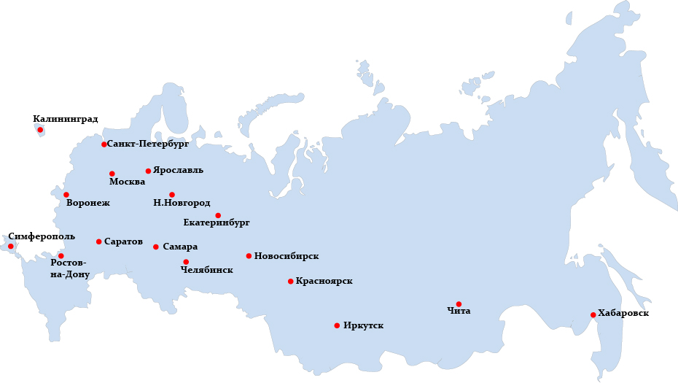
РОСПРОФЖЕЛ – 1 395 204 человек
Организации Профсоюза
17 – дорожных территориальных
7 – территориальных
60 – структурных подразделений Дорпрофжел
150 – объединённых первичных
3 669 – первичных
80 инспекторов
6 проверок в месяц
Около 70 проверок в год
Обработка и анализ материалов более 5600 проверок

Slide 3
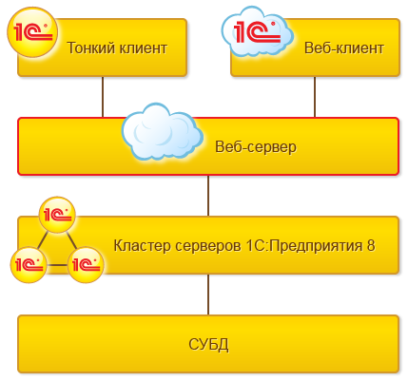
ПОРТАЛ «Сбор данных правовой инспекции РОСПРОФЖЕЛ»
Подключение к порталу по технологии «Тонкий клиент» или через браузер (Веб-клиент)
Работа через сеть ИНТЕРНЕТ или внутренней сети ИНТРАНЕТ
Авторизация по имени пользователя и паролю
Каждый пользователь видит информацию по своей организации и нижестоящей

Slide 4
ПОРТАЛ «Сбор данных правовой инспекции РОСПРОФЖЕЛ»
17 Главных(Старших) инспекторов
80 Инспекторов
Вносят информацию, составляют отчетность, анализируют данные и статистику
ПОРТАЛ СБОРА ДАННЫХ
ПОРТАЛ СБОРА ДАННЫХ
ПОРТАЛ СБОРА ДАННЫХ
ПОРТАЛ СБОРА ДАННЫХ
ПОРТАЛ СБОРА ДАННЫХ
ПОРТАЛ СБОРА ДАННЫХ
ЦК
ДОРПРОФЖЕЛЫ
ФИЛИАЛЫ И ЮРИДИЧЕСКИЕ ЛИЦА

Slide 5
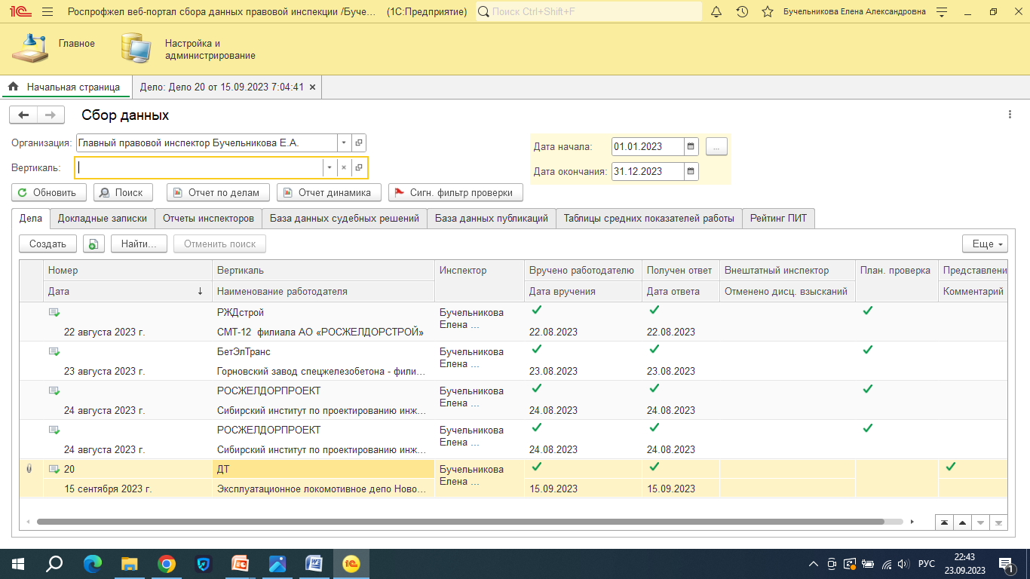
ПОРТАЛ «Сбор данных правовой инспекции РОСПРОФЖЕЛ»
предназначена для сбора и учета информации о работе правовых инспекторов.
Ведение информации о проведенных проверках
Отчетность инспекторов
База данных судебных решений и публикаций в СМИ
Аналитическая отчетность и статистика, рейтинг

Slide 6
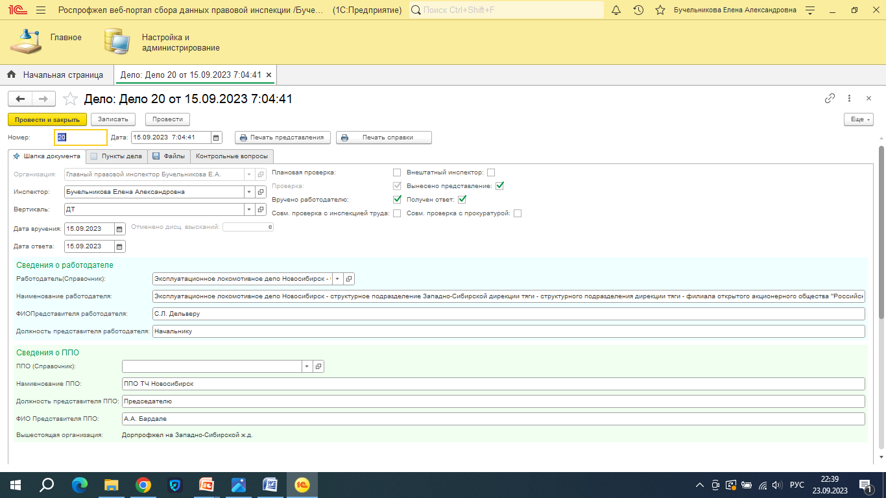

Slide 7
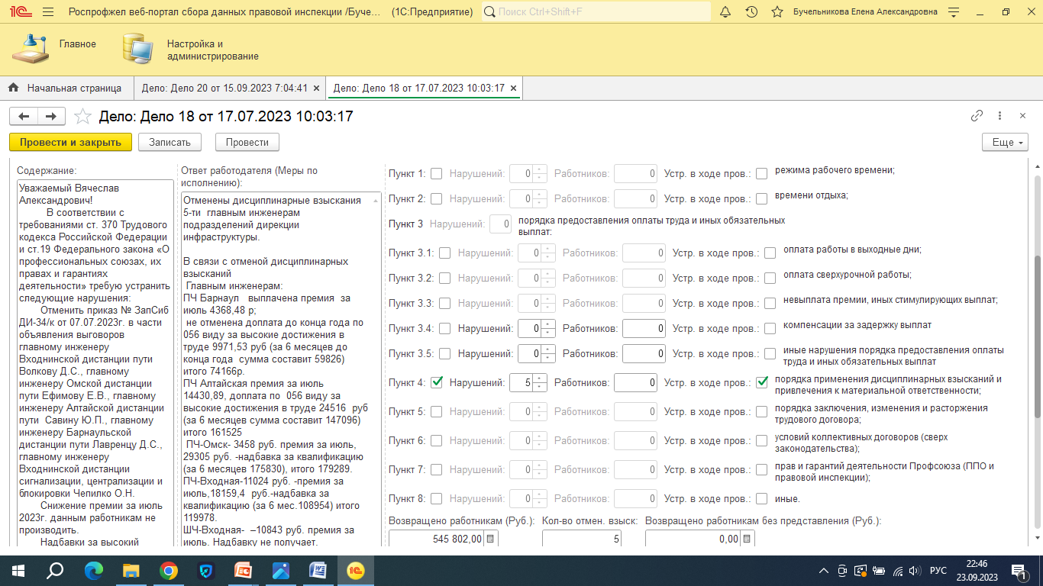

Slide 8
ПОРТАЛ «Сбор данных правовой инспекции РОСПРОФЖЕЛ»
Заполнение данных по проведенной проверке
Прикрепление файлов любых форматов (WORD, EXCELL, фотографии)

Slide 9
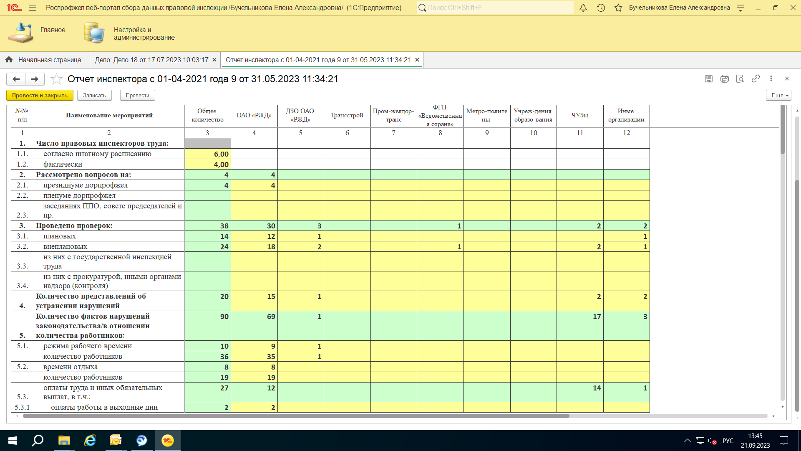
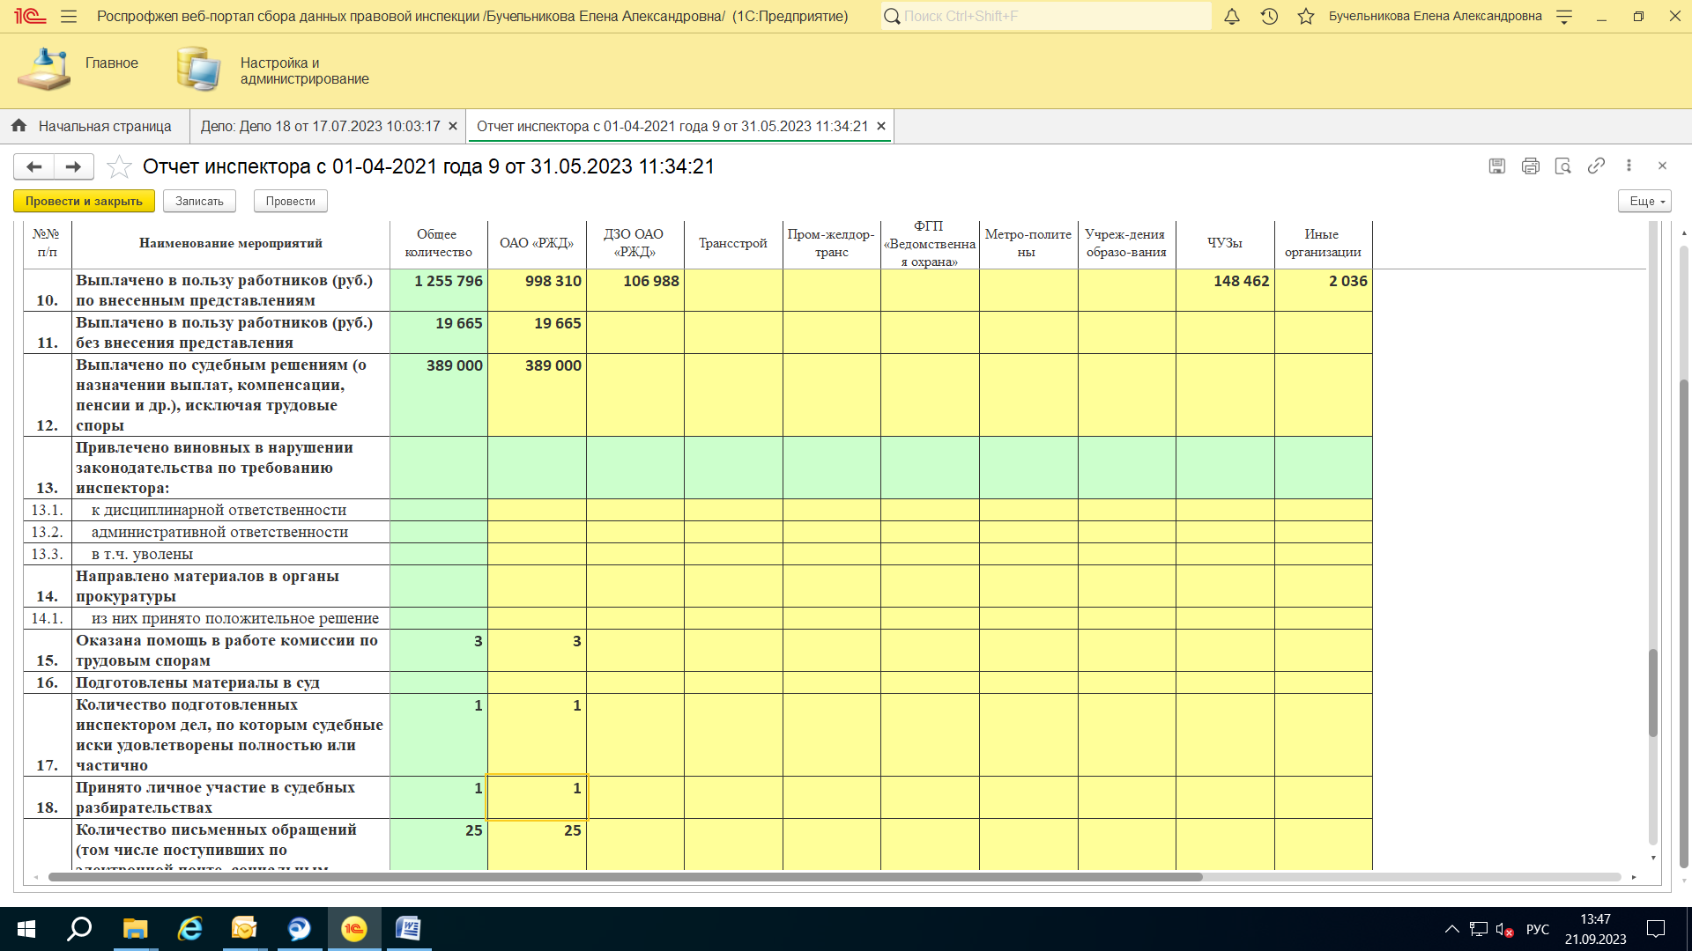
ПОРТАЛ «Сбор данных правовой инспекции РОСПРОФЖЕЛ»
Автоматическое составление ежемесячных отчетов в числовых показателях и текстовом виде с возможностью корректировки данных
Анализ информации в режиме реального времени

Slide 10
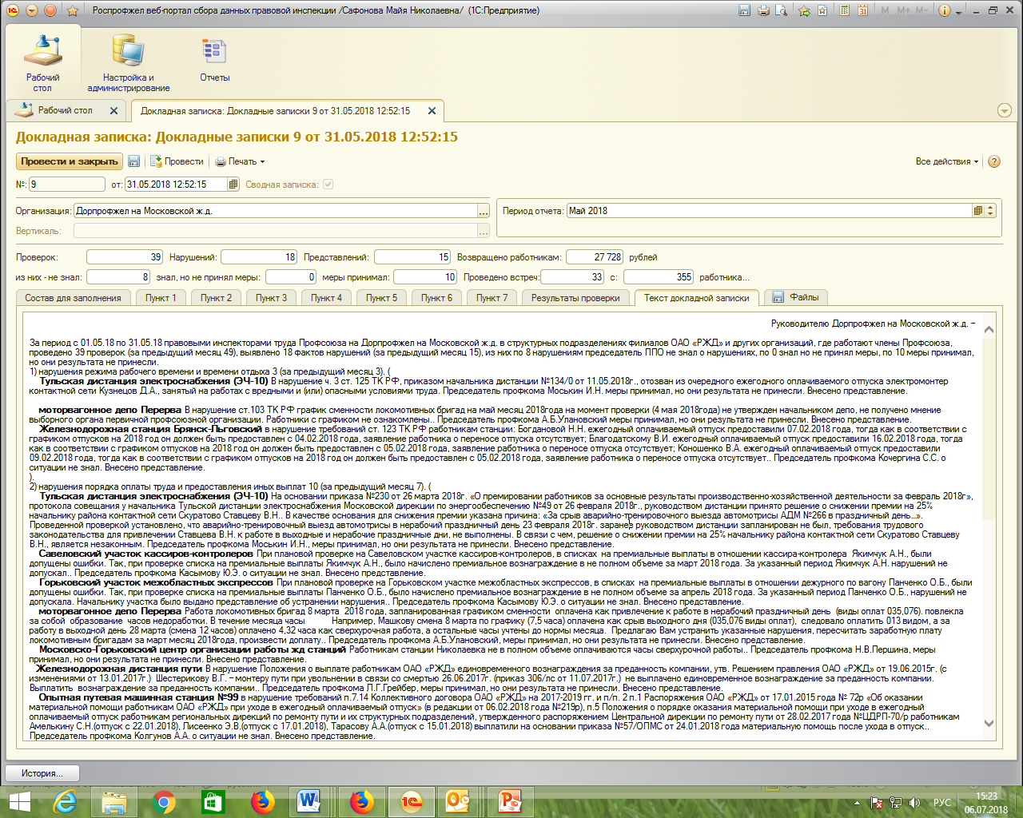
ПОРТАЛ «Сбор данных правовой инспекции РОСПРОФЖЕЛ Текст докладной записки формируется автоматически

Slide 11
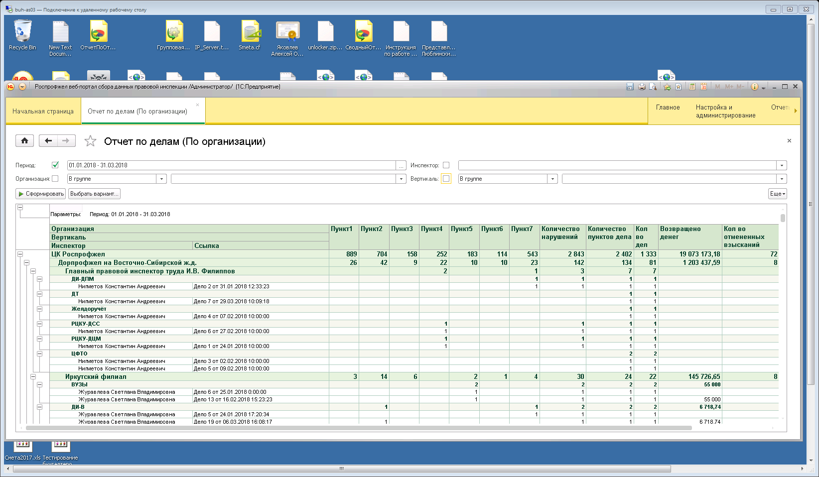
ПОРТАЛ «Сбор данных правовой инспекции РОСПРОФЖЕЛ»
Анализ информации в режиме реального времени
Получение статистических данных по всем ДОРПРОФЖЕЛАМ и иным организациям РОСПРОФЖЕЛ

Slide 12
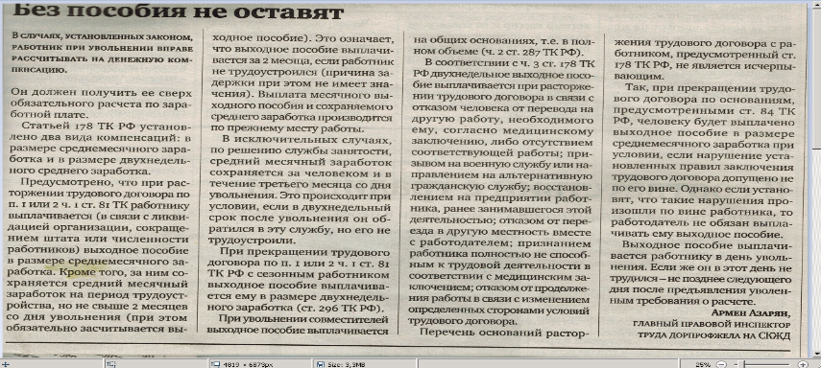
ПОРТАЛ «Сбор данных правовой инспекции РОСПРОФЖЕЛ»
База данных судебных решений
База данных публикаций в сми
Доступны для всех пользователей системы

Slide 13
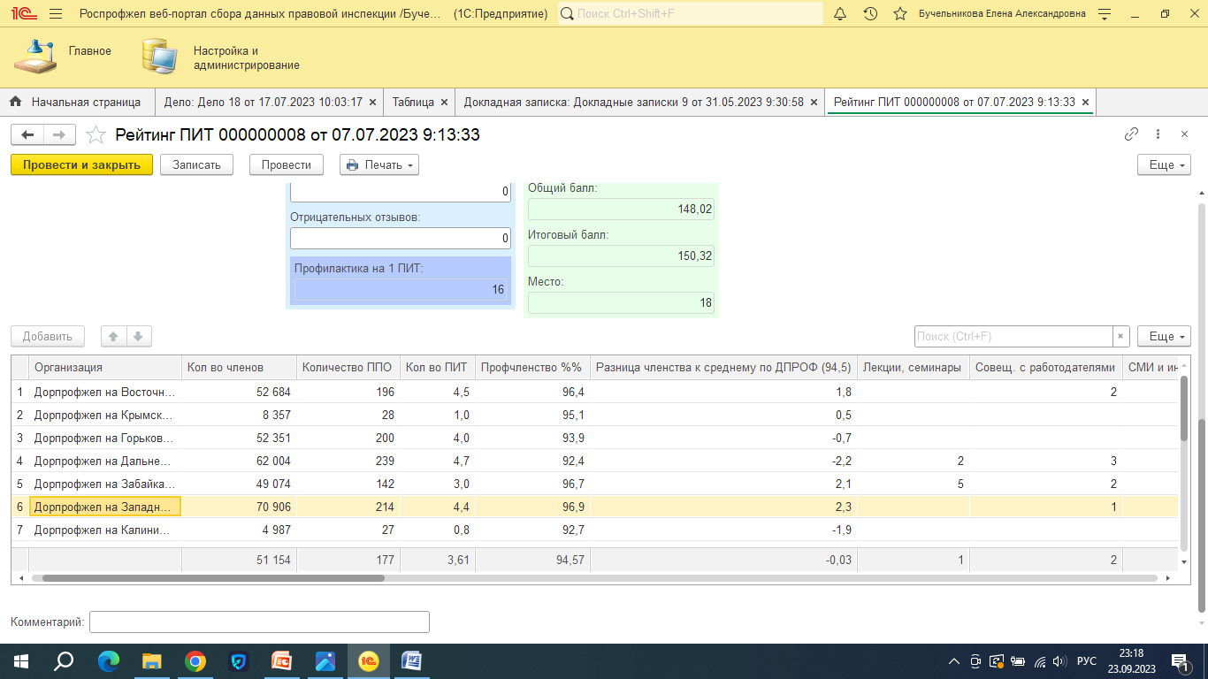
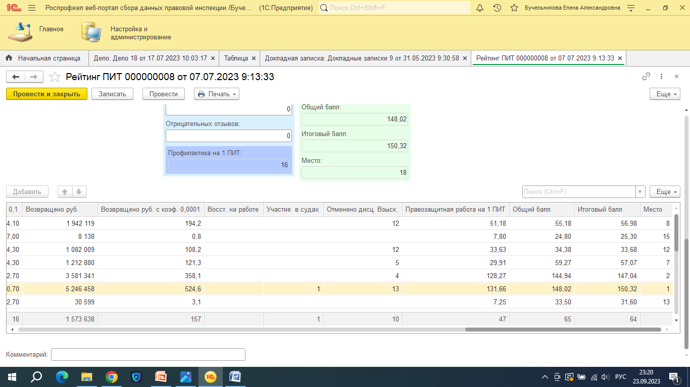
Рейтинг ПИТ

Slide 14
РОСПРОФЖЕЛ
СПАСИБО ЗА ВНИМАНИЕ
г. Волгоград, сентябрь 2023 год

